Slide 1
Proyecto: Car Evaluation
Autores:
    Lidia Concepción Echeverría
    Francisco Ponce Belmonte

Slide 2
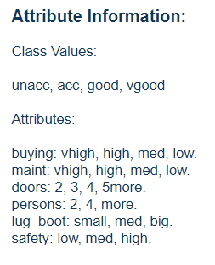
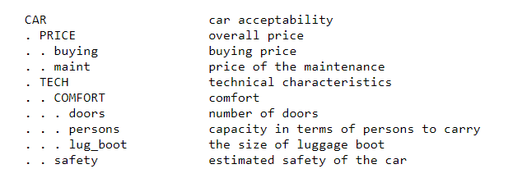
Descubriendo el dataset

Slide 3
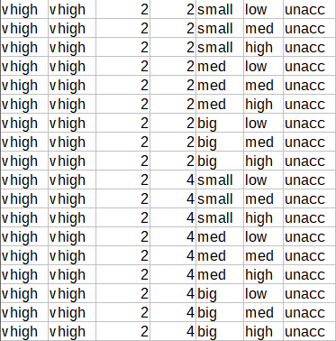
Tratamiento y abordaje de los datos
Datos:
Pasar datos a un documento (.csv) para leerlos
Datos ordenados Reordenarlos (np.random.shuffle)
El problema:
Problema de clasificación
Datos con valores discretos

Slide 4
Planteamiento y conocimientos empleados
Práctica 3
Clasificador OneVsAll
Creación de Red Neuronal
Propagación hacia delante
Práctica 4
Back-propagation
Aprendizaje de Redes Neuronales
Pruebas con pesos aleatorios
Práctica 5
Curvas de aprendizaje
Elección de parámetros

Slide 5
Puesta en práctica
Clasificador OneVsAll
Comprobación Curva de Aprendizaje
Propagación hacia delante
Back-propagation

Slide 6
Clasificador OneVsAll
Debido a que es un problema de clasificación de más de dos etiquetas. Hemos decidido usar el método OneVsAll, que basicamente se encarga de analizar los datos para cada una de las etiquetas formando una matriz en la que el valor mayor indica cuál es la hipotesis aceptada.
Con este planteamiento hemos conseguido 81,59% de precisión sin usar termino de regularización.

Slide 7
Curva de aprendizaje
Para asegurar la validez del OneVsAll comprobamos la curva de aprendizaje dividiendo los datos que tenemos: 90% para entrenamiento y 10% para validación.
Comentar resultados. Meter gráfica??

Slide 8
Propagación hacia adelante
Explicar lo que es y poco más.

Slide 9
Back-propagation

Slide 10
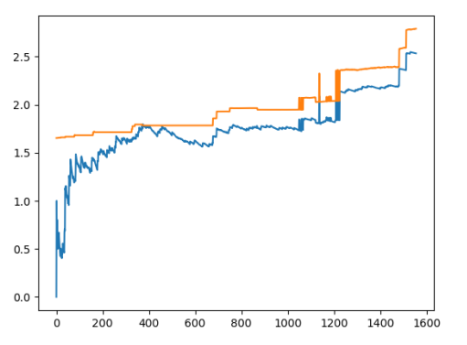
Resultados
Clasificador OneVsAll: 70 %
Comprobación Curva de Aprendizaje
Propagación hacia delante: 70 %
Back-propagation: Pruebas inconclusas

Slide 11
¿Preguntas?

